Slide 1
VIP 新聞

Slide 2
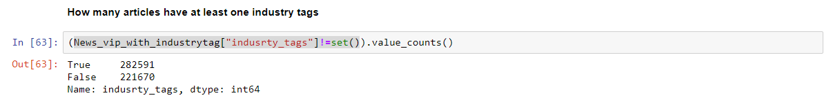
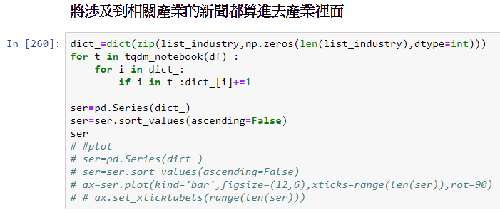
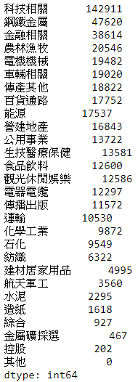
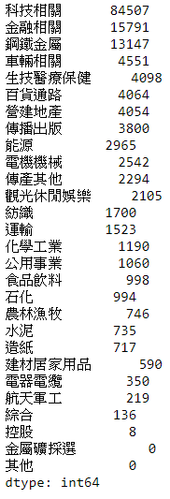
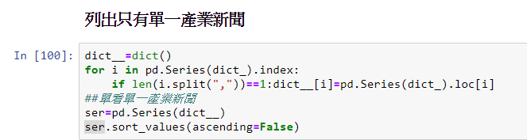
485,842則
154,884則

Slide 3
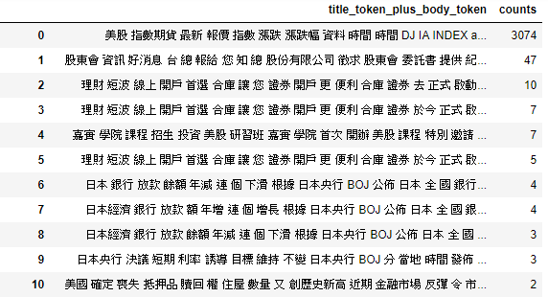
VIP with only one industry

Slide 4
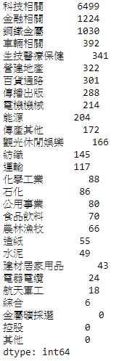
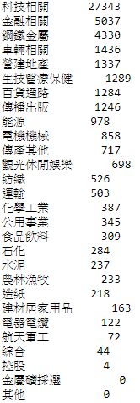
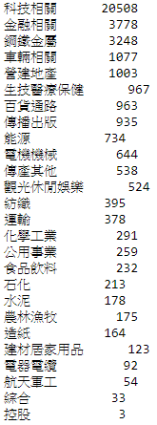
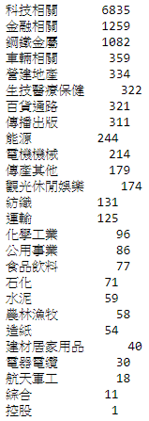
隨機一萬篇
隨機五萬篇
Trainset(3/4)
Testset(1/4)

Slide 5
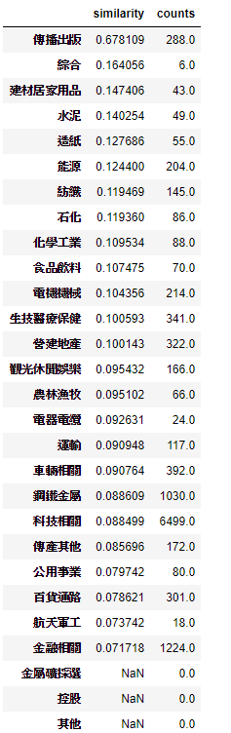
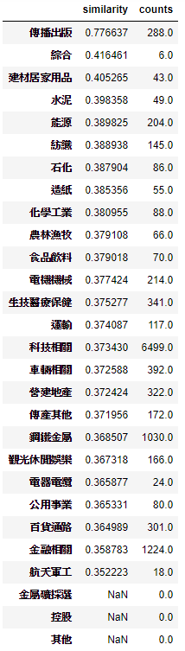
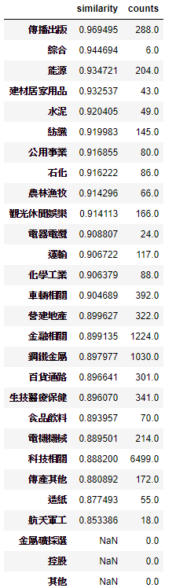
Similarity within industry-Bow,unAE,AE

Slide 6
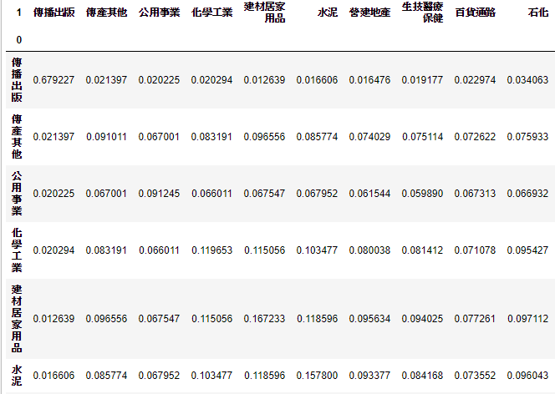
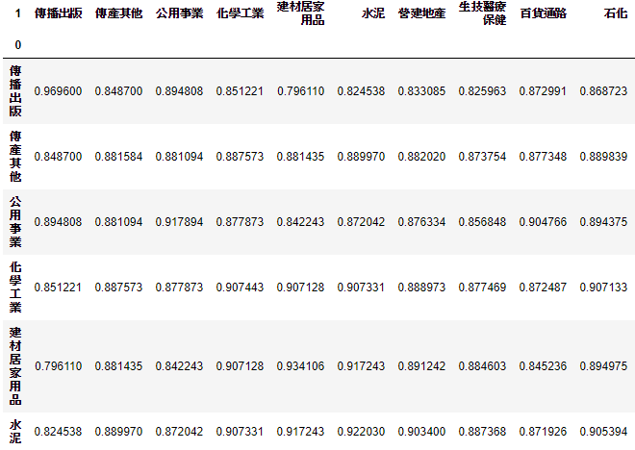
Similarity between 2 industry-Bow,unAE,AE
Bow
AutoEncoder

Slide 7
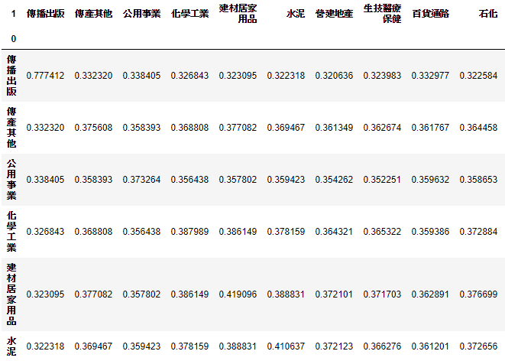
Similarity between 2 industry-unAE

Slide 8
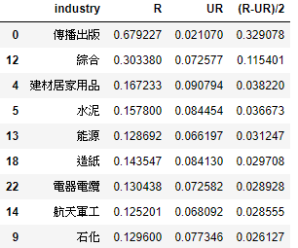
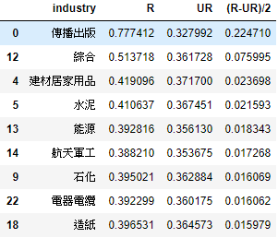
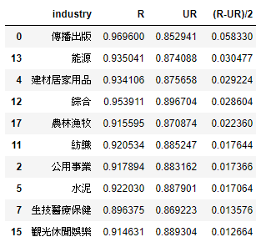
Similarity in R,UR,(R-UR)/2
BOW
UAE
AE
-1<(R-UR)/2<1

Slide 9
Supervised Denoising AE
Dataset(from 10000 random)
Train set (80%)
Test set(20%)

Slide 10
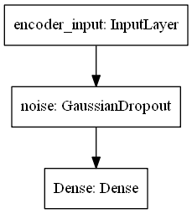
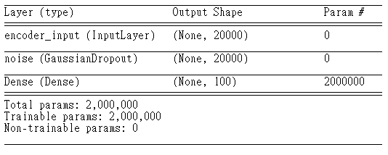
Encoder

Slide 11
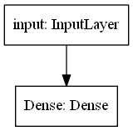
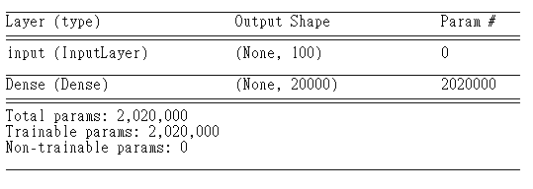
Decoder

Slide 12
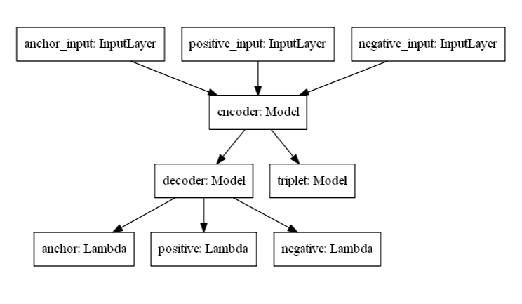
Tri-AutoEnocoder

Slide 13
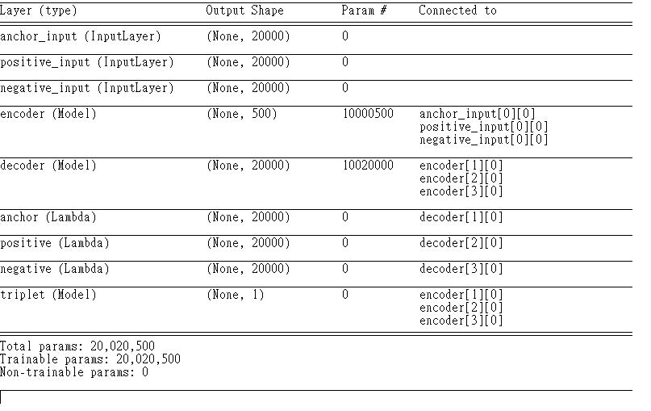

Slide 14
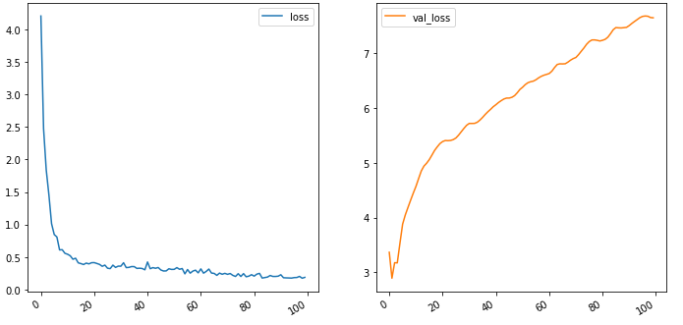
loss

Slide 15
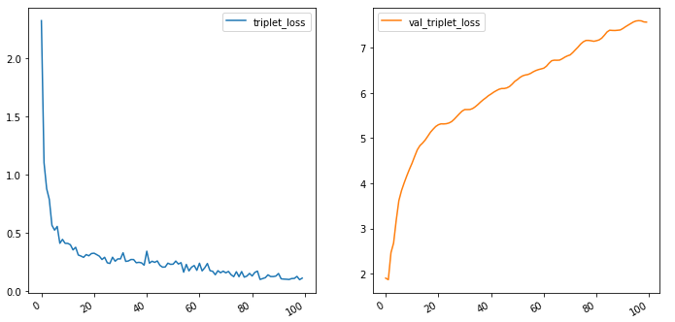
Triplet loss

Slide 16
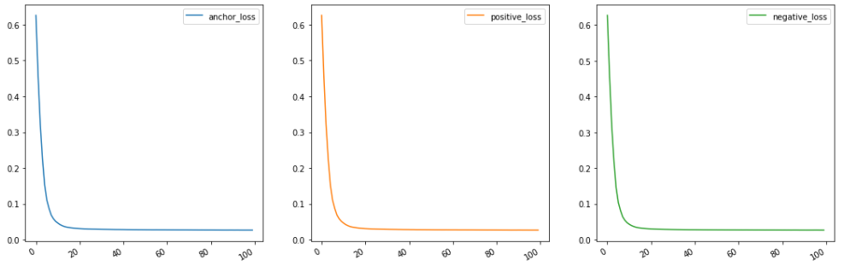
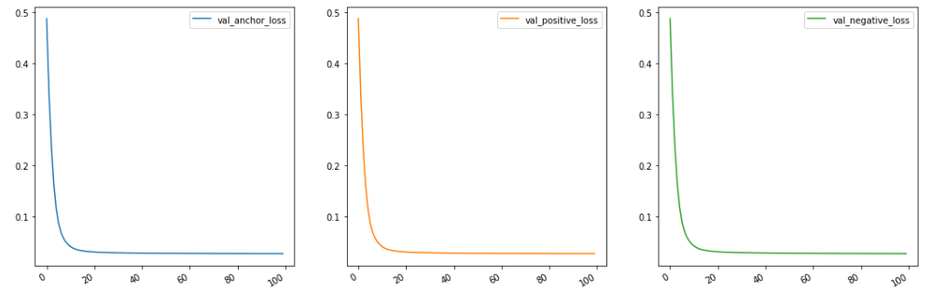
Reconstruction loss

Slide 17
Sampling
A1,A2,A3,A4
B1,B2,B3,B4
C1,C2,C3,C4
D1,D2,D3,D4
(A1,A2,B1),(A2,A3,C1),(A3,A4,D1)
(B1,B2,C1)

Slide 18
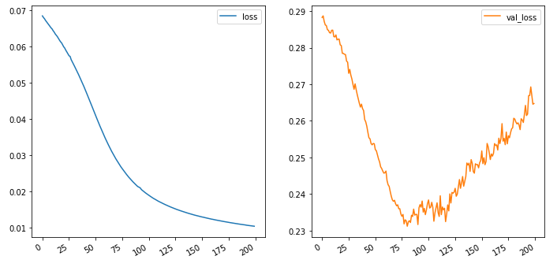
loss

Slide 19
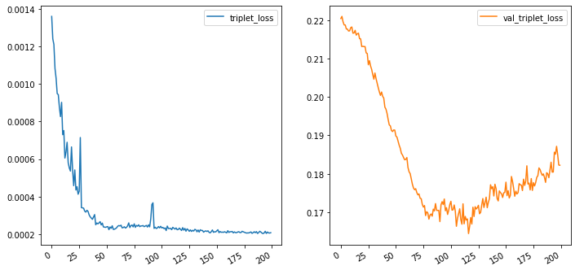
Triplet loss

Slide 20
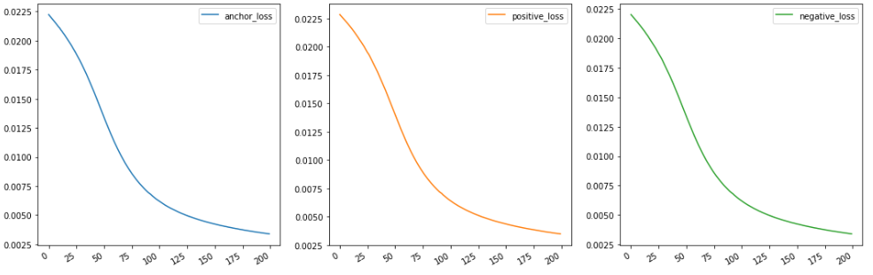
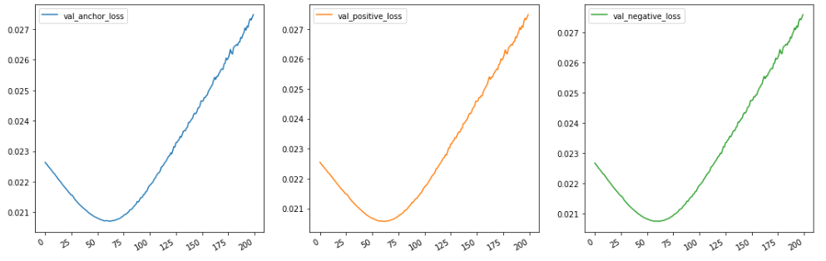
Reconstruction loss

Slide 21
Sampling
A1,A2,A3,A4
B1,B2,B3,B4
C1,C2,C3,C4
D1,D2,D3,D4
Hyper parameter : P=2,K=2
Random : P=(A,B) K=(A1,A2),(B1,B2)
Sample=
(A1,A2,B1), (A1,A2,B1),(A2,A1,B1), (A2,A1,B2)
(B1,B2,A1), (B1,B2,A1),(B2,B1,A1), (B2,B1,A2)
Size of Batch:PK(K-1)(PK-K)

Slide 22

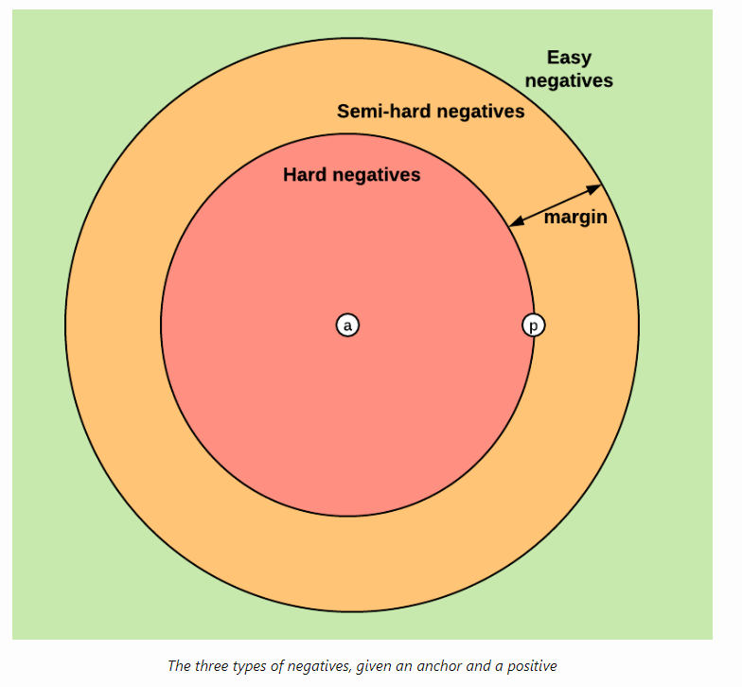

Slide 23
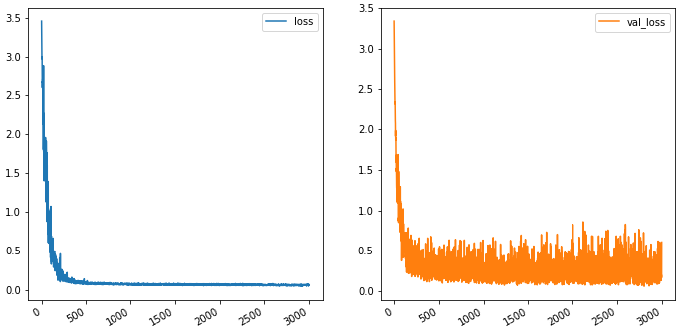
loss

Slide 24
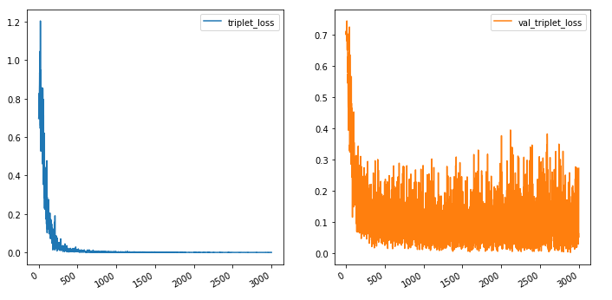
Triplet loss

Slide 25
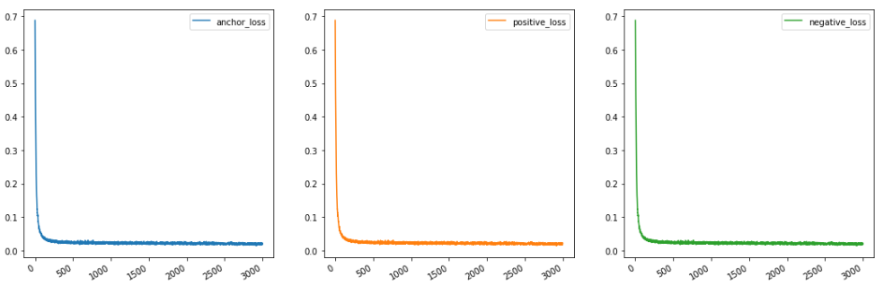
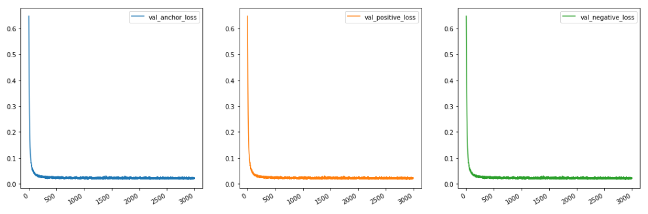
Reconstruction loss

Slide 26
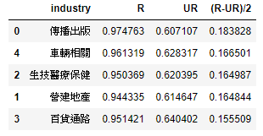
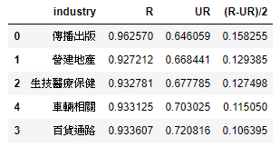
Similarity in R,UR,(R-UR)/2
BOW
AE in Trainset
Supervised Denosising AE
Test set
Test set

Slide 27
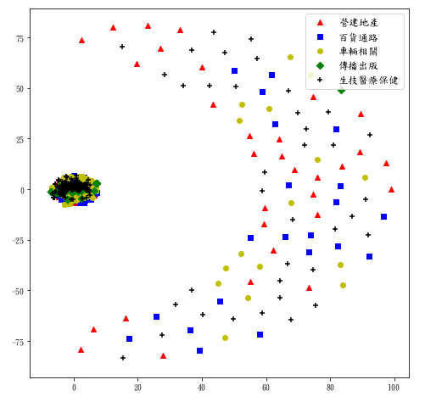
Tsne on original data

Slide 28
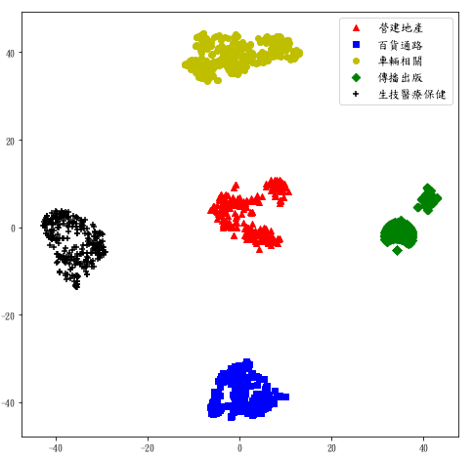
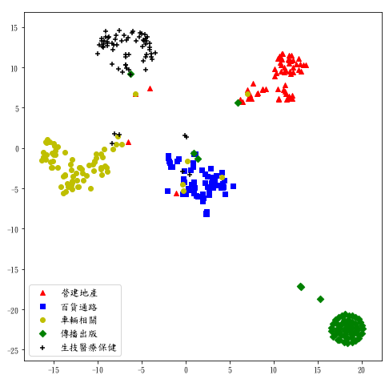
Tsne on embedding data
Train set
Test set

Slide 29
50,000 news in all industry
隨機五萬篇
Trainset(3/4)
(37509)
Testset(1/4)
(12491)
隨機一萬篇

Slide 30
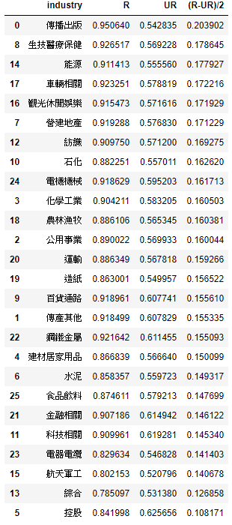
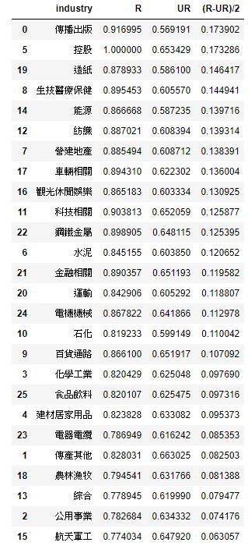

Slide 31
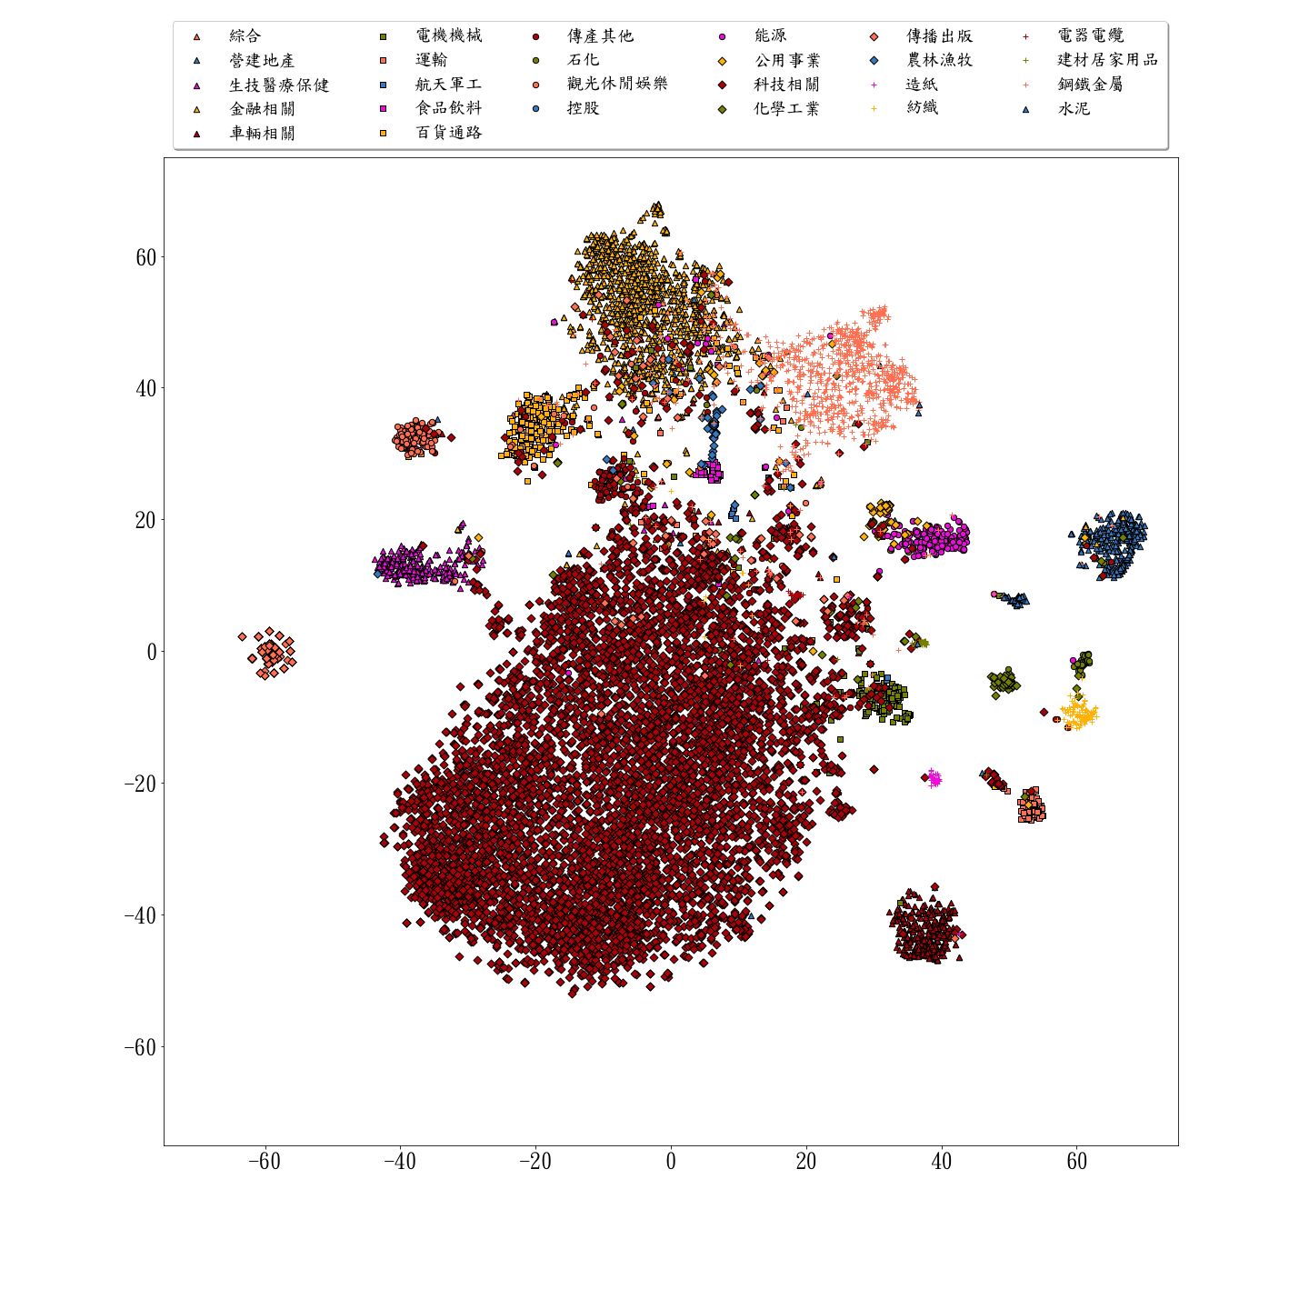
Testset(12491)
金融相關
鋼鐵金屬
觀光休閒
百貨通路
綜合
農林漁牧
食品飲料
公用事業
生技醫療
傳產其他
航天軍工
能源
營建地產
傳播出版
電器電纜
水泥
建材居家
化學工業
石化
電機機械
紡織
造紙
運輸
車輛相關
科技相關

Slide 32
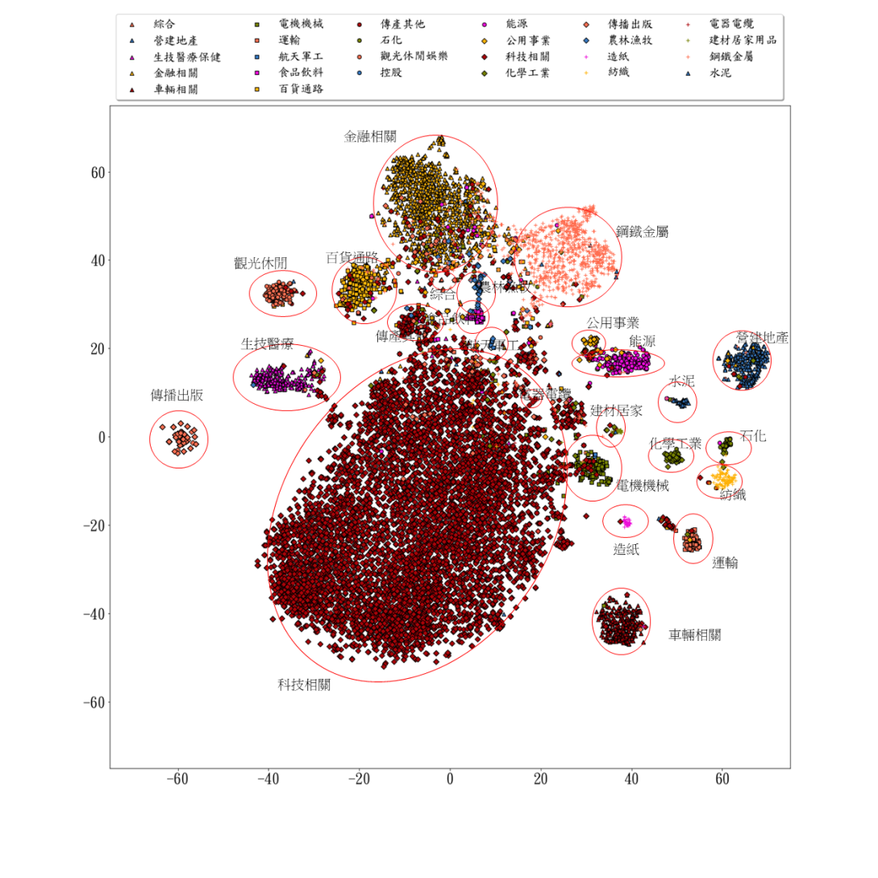

Slide 33
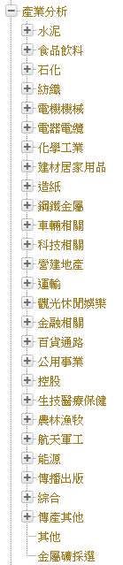
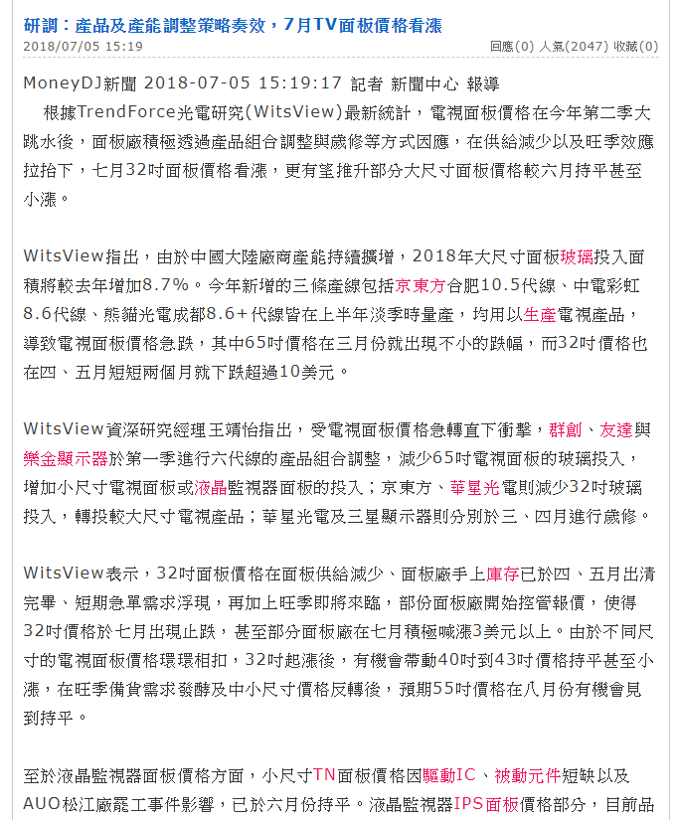

Slide 34
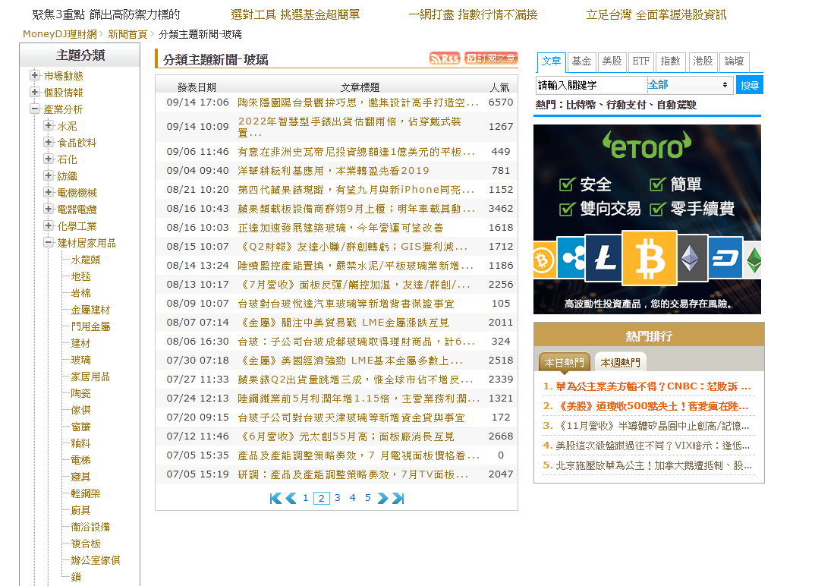

Slide 36

0f32dee4-0b17-4154-93f0-11af41890948

Slide 37



Slide 38

550bc5c8-5c43-4822-9e02-742998ae728e

Slide 39

Multiple label
MAP=0.635

Slide 40


Similarity Distrbution
航天軍工
水泥
車輛相關
能源
農林漁牧
綜合
石化
百貨通路
觀光
生醫
金屬
建材
金融相關
運輸
電機機械
傳產其他
公用事業
電器電纜
營建地產
科技相關
紡織
傳播出版
化學工業
食品
造紙

Slide 41


Dissimilarity Distrbution
航天軍工
水泥
車輛相關
能源
農林漁牧
綜合
石化
百貨通路
觀光
生醫
金屬
建材
金融相關
運輸
電機機械
傳產其他
控股
公用事業
電器電纜
營建地產
科技相關
紡織
傳播出版
化學工業
食品
造紙

Slide 42

Metrics

